Slide 1
智能军棋裁判
小组：3
学号：20171536
姓名：曹嘉扬

Slide 2
现存痛点
一场军棋对局需要3个人，在缺少军师的情况下2人无法下棋
解决方案：智能军师
吃子时自行判断双方大小，省去了一个人工军师

Slide 3
方案分工
软件： 文字识别及判断（曹嘉扬）
语音提示（曹嘉扬）
UI交互（曹嘉扬）
硬件： 工业设计（曹嘉扬）
营销： PPT（曹嘉扬）

Slide 4
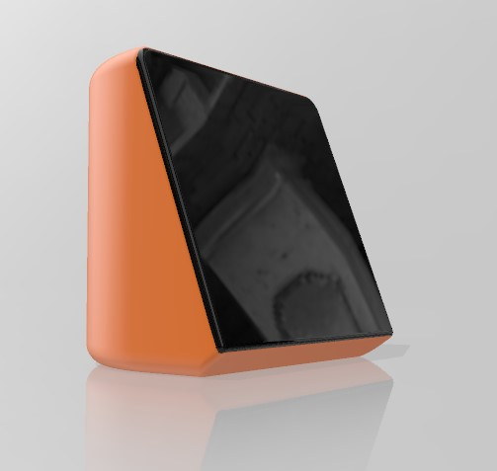
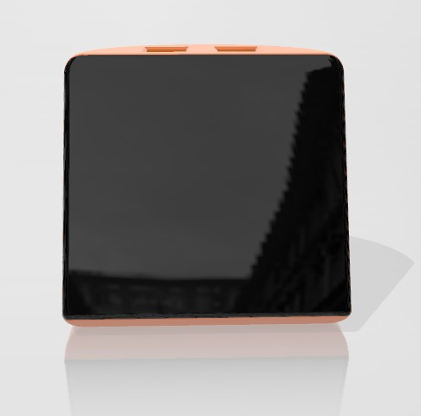
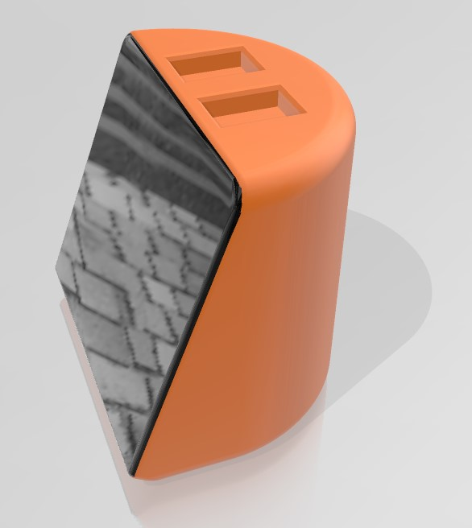
图像识别技术判断双方大小
高清触控屏简化人机交互
语音提示带来沉浸式体验
未来可通过OTA升级实现智能闹钟、智能音箱等功能

Slide 5
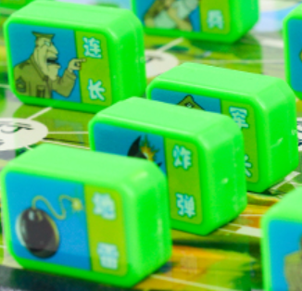
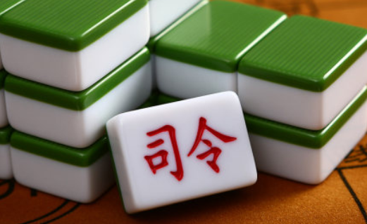
文字识别
ii=0
key=['','']
cap=cv2.VideoCapture(0)
while True:
ret,frame=cap.read()
cv2.imshow('Video',frame)
cv2.imwrite('q.jpg',frame)
with open('q.jpg','rb') as f:
image=f.read()
text=client.basicGeneral(image)
for i in text.get('words_result'):
key[ii]=i.get('words')
ii+=1
if ii==2:
ii=0
red=key[0]
black=key[1]
if cv2.waitKey(1)&0xFF==ord('q')or len(black)>1:
break
cap.release()
cv2.destroyAllWindows()
调用百度api接口
根据棋子位置判断红方黑方
识别到双方棋子后自动关闭摄像头
自动过滤无效信息，提高识别精度，适应各种款式军旗

Slide 6
使用字典存储各个棋子大小，比较时直接取对应键值，提高代码效率
dic=dict(地雷=12,司令=11, 军长=10, 师长=9,旅长=8,团长=7,营长=6,连长=5,排长=4,工兵=3,爆破=2)
进入正式逻辑判断前先进行预判，对炸弹及地雷/工兵多属性情况执行预处理。
if red=='炸弹'or black=='炸弹':
black='爆破'
red=black
elif red=='地雷'and black=='工兵':
red='爆破'
elif black=='地雷'and red=='工兵':
black='爆破'

Slide 7
对吃子胜负进行正式判断，并更新界面及语音提示
if red=='军旗 ':
play()
tkinter.Label(sign_up, text='黑方胜', font=('Times', 28,'bold'),bg='yellow',wraplength = 1,anchor = 'w').place(x=220, y=140)
elif black=='军旗':
tkinter.Label(sign_up, text='红方胜', font=('Times', 28,'bold'),bg='yellow',wraplength = 1,anchor = 'w').place(x=220, y=140)
play()
elif len(black)>1 and dic.get(red)>dic.get(black):
print(red,'赢')
tkinter.Label(sign_up, text='红方留子', font=('Times', 20,'bold'),bg='white',wraplength = 1,anchor = 'w').place(x=220, y=140)
x+=1
tkinter.Label(sign_up, text='伤亡:%d'%x, font=('Times', 18,'bold')).place(x=335, y=200)
speaker.Speak('红方留子’)
elif len(black)>1 and dic.get(red)==dic.get(black):
print('平')
x+=1
y+=1
tkinter.Label(sign_up, text='同归于尽', font=('Times', 20,'bold'),bg='white',wraplength = 1,anchor = 'w').place(x=220, y=140)
tkinter.Label(sign_up, text='伤亡:%d'%y, font=('Times', 18,'bold')).place(x=55, y=200)
tkinter.Label(sign_up, text='伤亡:%d'%x, font=('Times', 18,'bold')).place(x=335, y=200)
speaker.Speak('同归于尽')
else:
print(black,'黑赢')
y+=1
tkinter.Label(sign_up, text='黑方留子', font=('Times', 20,'bold'),bg='white',wraplength = 1,anchor = 'w').place(x=220, y=140)
tkinter.Label(sign_up, text='伤亡:%d'%y, font=('Times', 18,'bold')).place(x=55, y=200)
speaker.Speak('黑方留子')

Slide 8
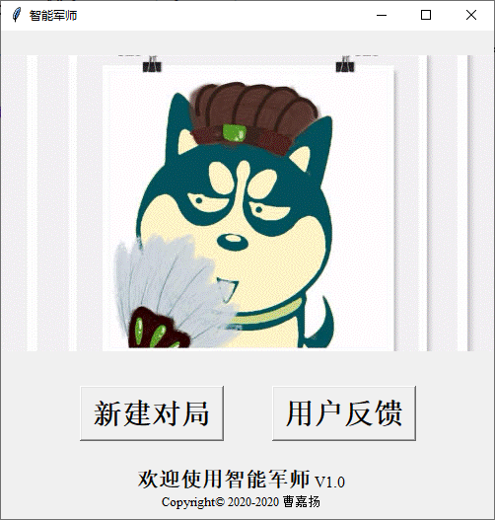
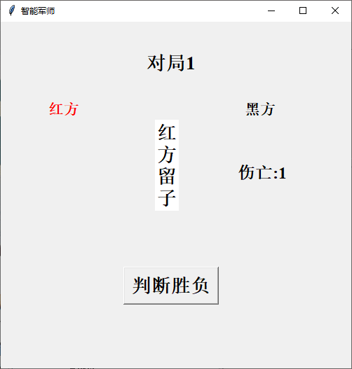
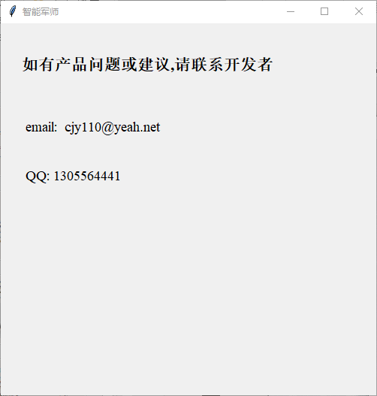
UI界面

Slide 9
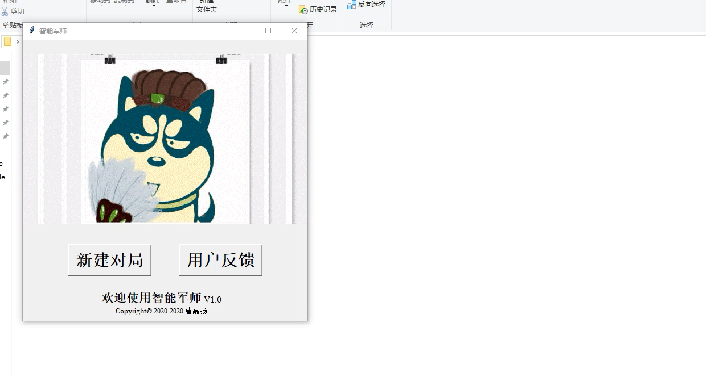
演示

